Slide 1
Результаты правоприменительной практики в сфере контроля органов власти, недобросовестной конкуренции, рекламы, экономической концентрации финансовых рынков и торговли за
III квартал 2017 года
Заместитель руководителя управления
Тукаев Вячеслав Александрович

Slide 2
Контроль органов власти
Рассмотрено 217 жалоб на органы власти.
110 жалоб в работе.
Отказано в возбуждении дела по 70 жалобам.
Выдано предупреждений 40.
Исполнено предупреждений 31.
Проведено 32 заседания комиссии.
Вынесено 8 решений о признании нарушений.
Выдано 7 предписаний об устранении нарушений антимонопольного законодательства.
Рассмотрено 22 преференции.
15 решений о согласовании преференций.
2

Slide 3
Недобросовестная конкуренция
Поступило 118 заявлений. Тенденция к снижению более чем в 2 раза.
Выявлено 11 фактов недобросовестной конкуренции.
Выдано 13 предупреждений (по незаконному использованию брендов FIFA - 3 предупреждения).
Возбуждено 11 дел.
Проведено 36 заседаний комиссии.
Вынесено 3 решения о признании нарушений, с выдачей 3 предписаний об устранении нарушений.
Привлечено к административной ответственности 4 компании. Исполнено 9 постановлений на сумму 500 тысяч рублей.
3

Slide 4
Реклама
На рассмотрении 46 дел.
Признано нарушений по 21 делу.
На рассмотрении 11 дел.
Прекращено в связи с отсутствием нарушения Федерального закона «О рекламе» – 10 дел.
Вынесено 3 решения о признании нарушений, с выдачей 3 предписаний об устранении нарушений.
Привлечено к административной ответственности 11 компании на общую сумму 816 тыс. рублей. Исполнено 5 постановлений на сумму 442 тыс. рублей.
Основные нарушения:
смс рассылка;
запрещение к реализации товаров;
отсутствие части существенной информации в рекламе.
4

Slide 5
Экономическая концентрация финансовых рынков и торговли.
Поступило 10 обращений по картельным сговорам.
Проведены внеплановые выездные проверки 18 компаний.
Возбуждено 4 дела по сговорам на торгах.
С начала года 7 компаний обратились с заявлением о заключении ими антиконкурентного (картельного) соглашения.
Проведено 28 внеплановых проверок торговых сетей.
За непредоставление сведений, предусмотренных ст. 9 Закона о торговле возбуждено 10 административных дел.
За впервые совершенные правонарушения выданы предупреждения.
5

Slide 6
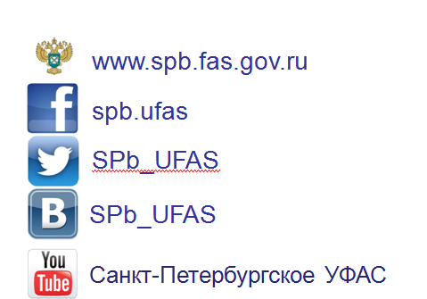
СПАСИБО
spb_ufas

